Slide 2
«Бір ел – бір кітап» акциясының мақсаты:
Ұлттық әдебиетіміздегі ең үздік деген туындыларды оқу және насихаттау
кітап оқу ісін ілгерілету
рухани мұрамызды сақтау
жастарды отаншылдыққа әрі өнегелілікке тәрбиелеу

Slide 3
Бірге оқиық!

Slide 6
«Аңыздың ақыры» романы алғаш рет «Махаббат мұнарасы» деген атпен 1974 жылы жарияланды; Романда ханның есімі Алмас хан деп берілген; «Аңыздың ақыры» романы орыс тілінде алғаш рет 1979 жылы басылды; Роман Будапештің «Европа» баспасынан венгр тілінде 1999 жылы жарық көрді.

Slide 7
Эпиграф: « Орта Азия халықтарына тән аңыздың тууына негіз болған Самарқандтағы Бибі ханым салдыртқан ескерткіш қазақ жазушысының әңгімесінің өзегіне айналған».

Slide 8
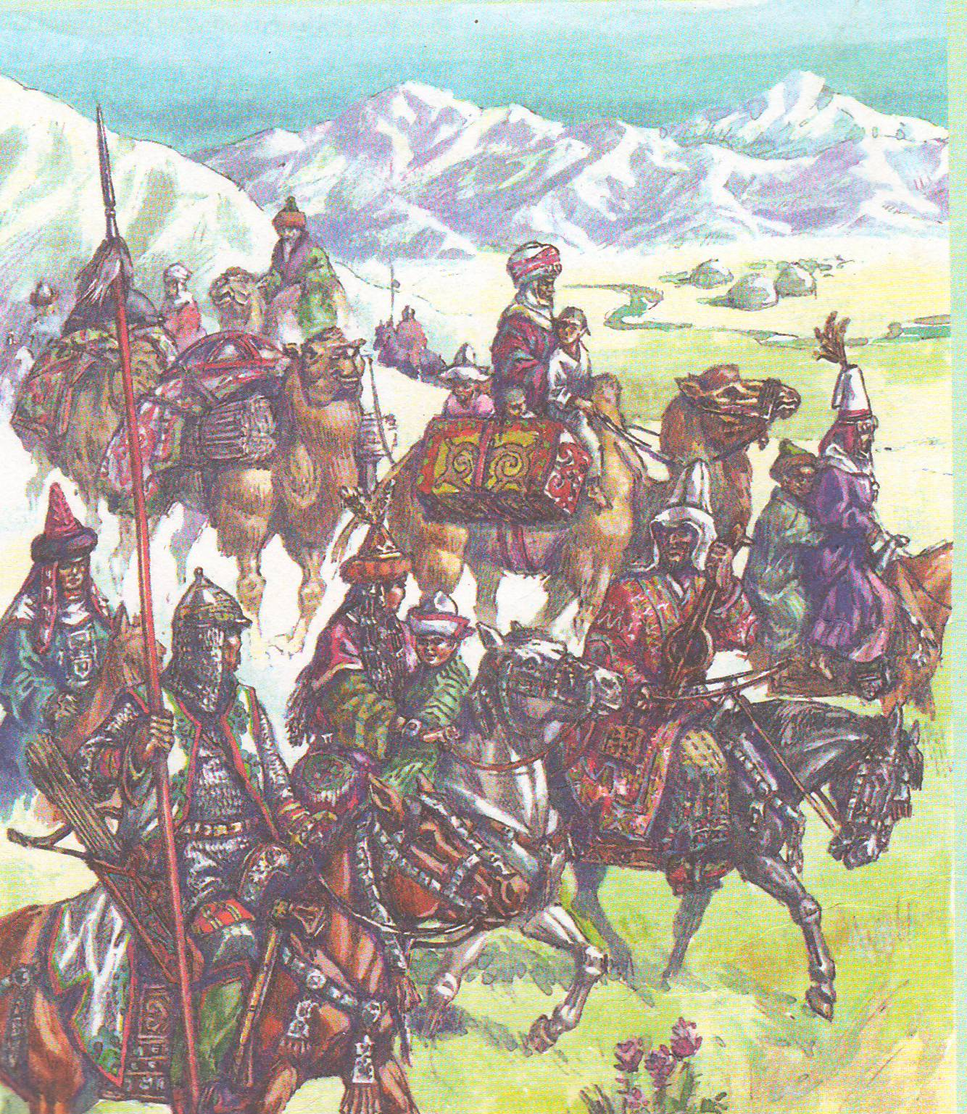
Жер-жаһанды қаһарымен сескендірген Ұлы Әмірші де анадан туған,анасының ақыл-кеңесіне жүгінген,анасына бағынған,анасын сыйлаған.Анасы марқұм өлерінде” сені жалғыз қалпыңда тастап барам” деп арманын айтқан...

Slide 9
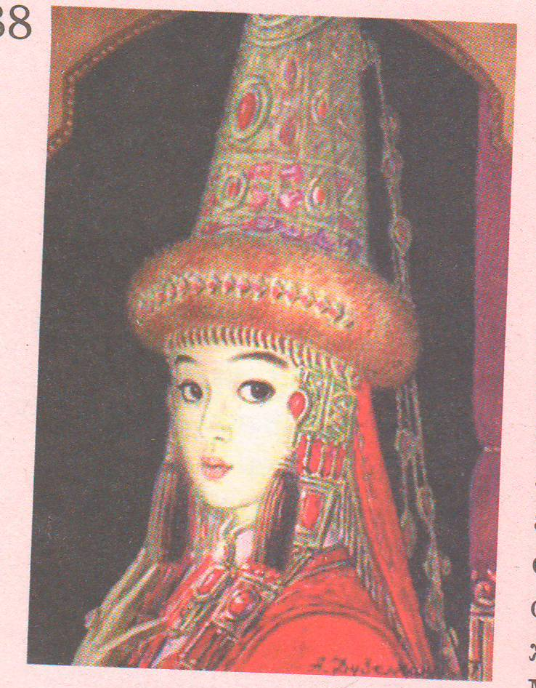
Анасының өсиетін тыңдап нағашы жұртынан кіші әйелін алған. Он алтыға енді шыққан бала қыз ұялшақ, тарпаң-тұрпаңсыз,биязы,биліктің әзәзіл дәміне құныға қоймаған,уыз жас еді.

Slide 10
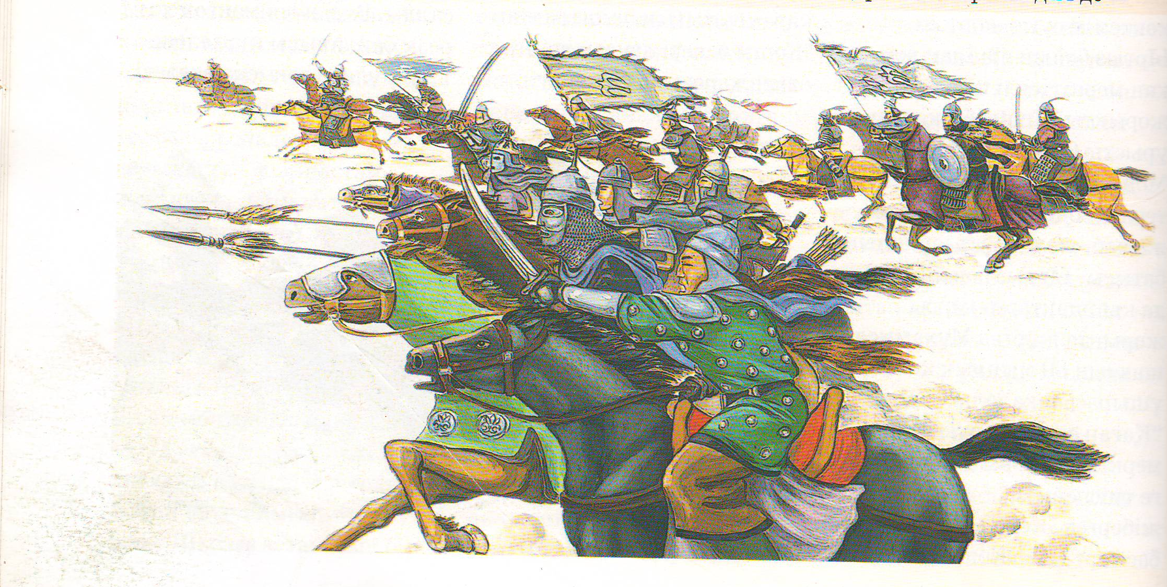
Жап-жас аруды тастап жорыққа аттанған.Кіші ханым қартаң әміршіні құлай сүйген,зарығып күткен.

Slide 11
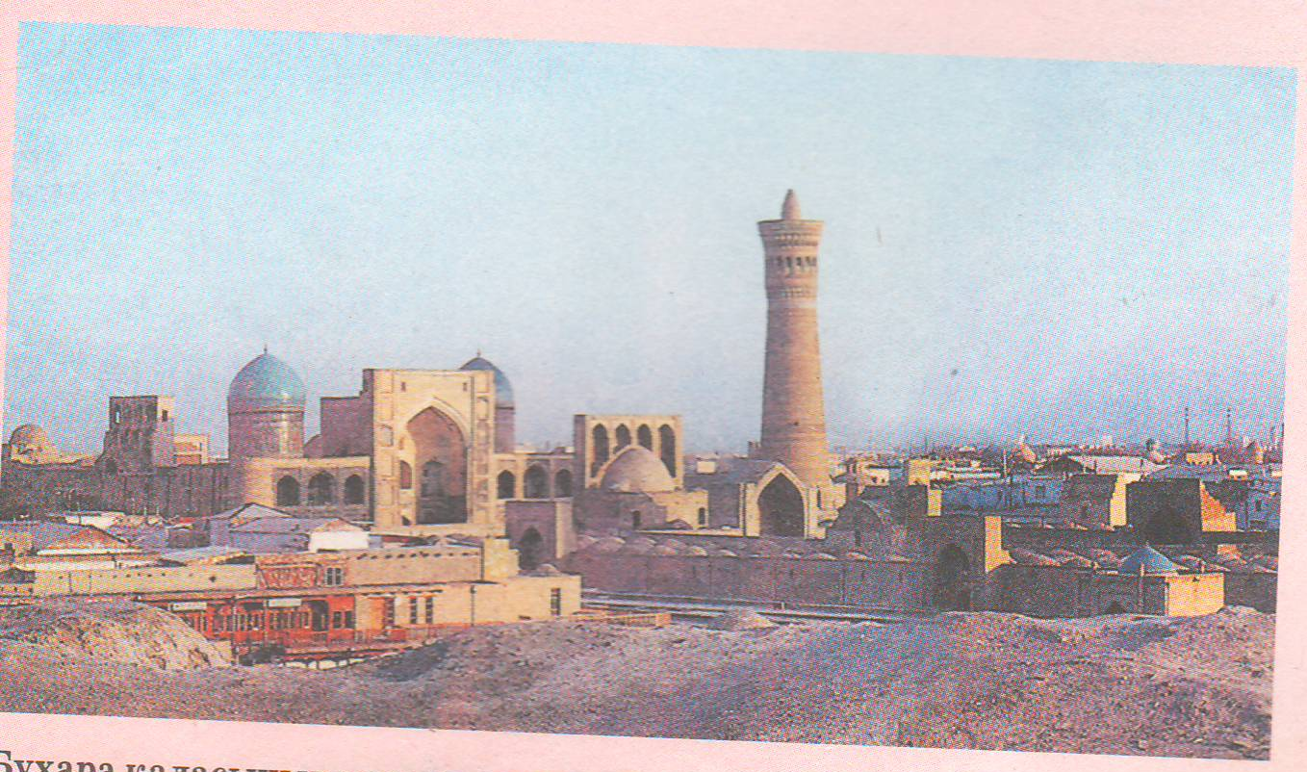
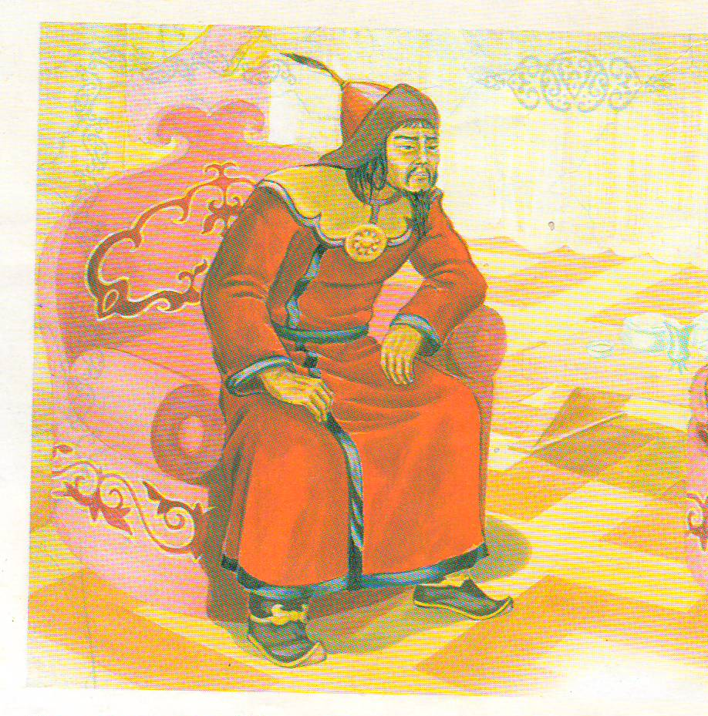
Кіші ханым Әміршіге деген махаббатын,сағынышын білдіру үшін сонау алыстан мен мұндалап көз тартып тұратын әсем мұнара салғызған. Бірақ,осы мұнара Әмірші екеуінің арасына сызат түсіретінін сезбеген.

Slide 12
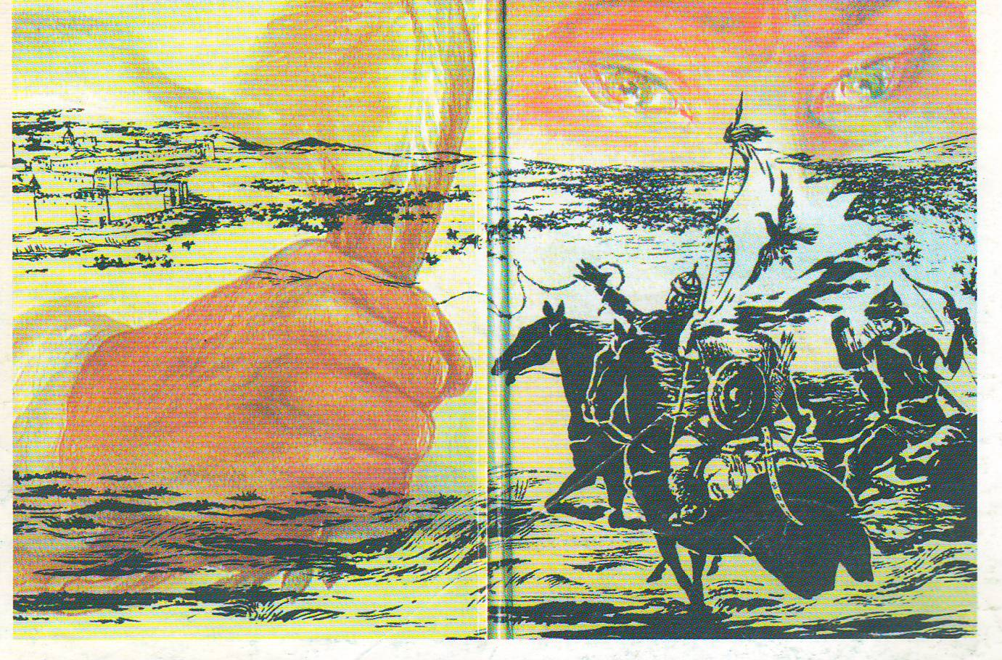
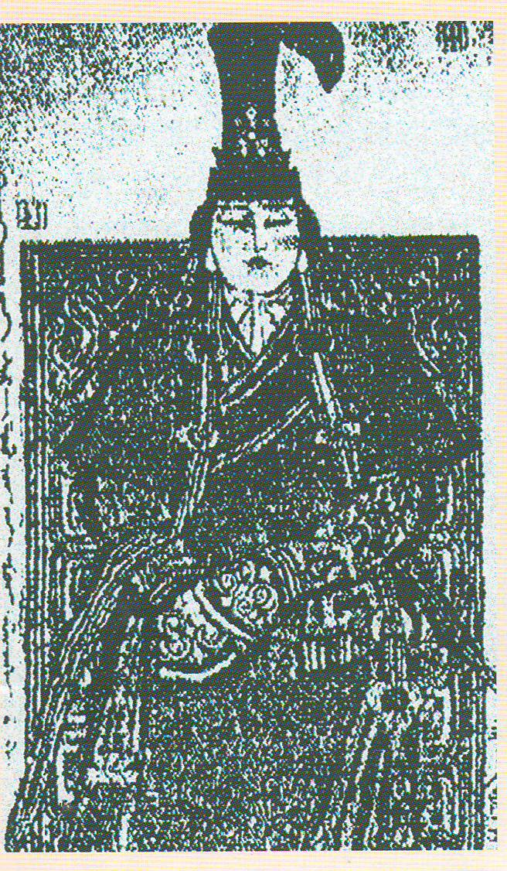
Ұлы ханымның тұспалынан кіші ханымның жас шеберге ғашықтығын сезген Әмірші ашу-ызаға булығып, жазалаудың әр түрлі жолдарын іздеген.

Slide 13
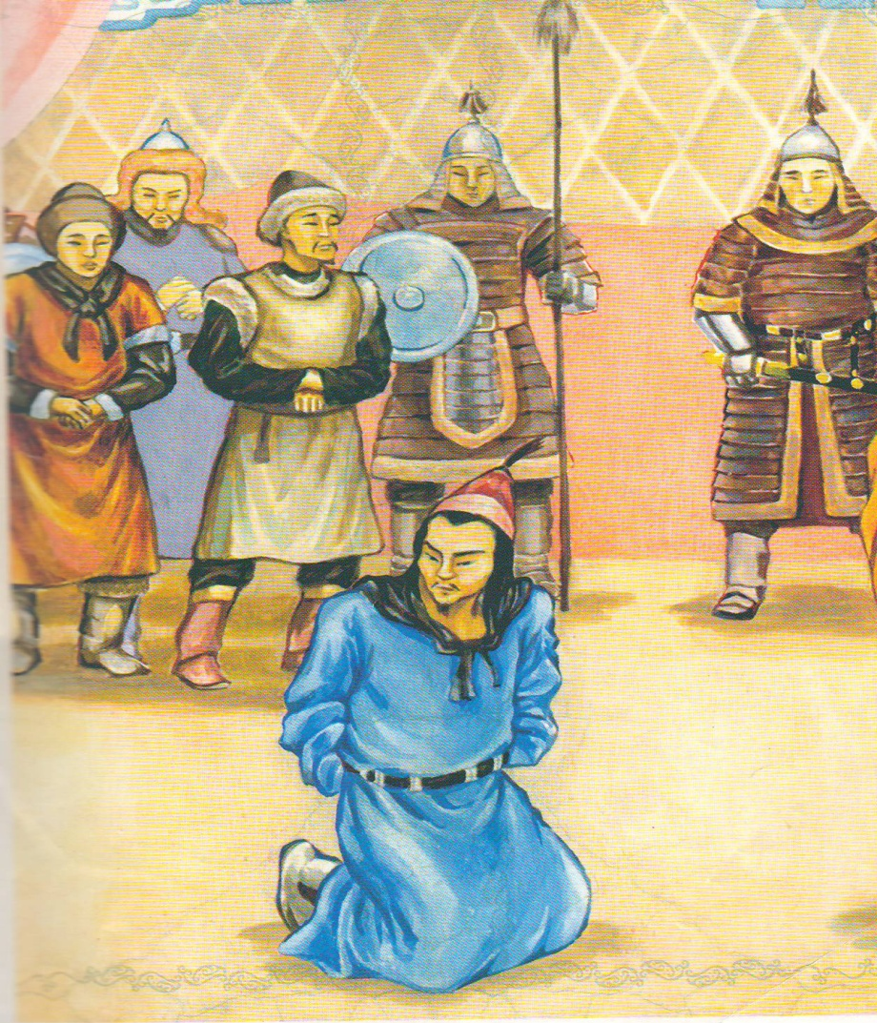
Жігіт өзінің неге шақырылғанын айтқызбай-ақ түсінген қалып танытқан.Бүгежектемей бойын тіктеп алған.Өзін үнсіз тергеген әміршіден жас шебер ханымға деген махаббатын жасыра алмаған,кеше гөр деп жалбарынбаған.

Slide 14
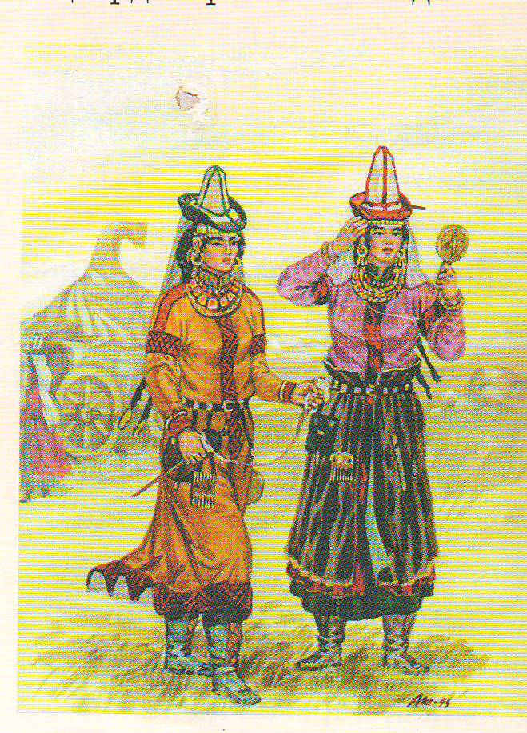
Әмірші жас шеберді зынданға тастатып,жаудыраған екі көзін ойғызып, құпия ешкімге жарияланбасын деген оймен тілін де кескізіп тастаған. Ол еш кінәсі жоқ кіші ханымды осылай жазалаған.

Slide 15
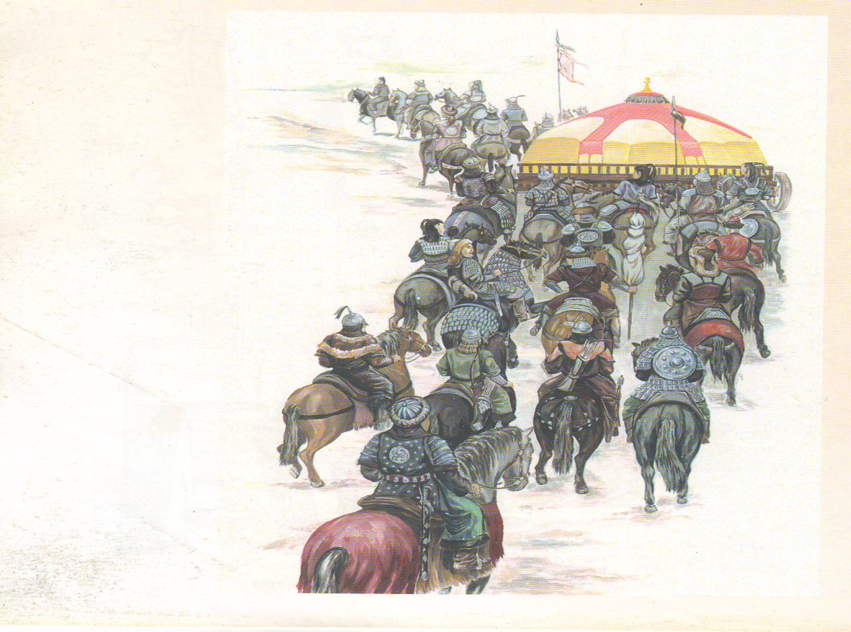
Өзімен-өзі іштей арпалысып, кіші ханымды кешіре алмаған күйі жорыққа аттанған. Құдай алдындағы жазадан өзі де құтыла алмай мерт болған. Аңыз осылай дейді...

Slide 16
4 БӨЛІМ: 1.«Өзегінен құрт шыққан алма» 2. «Аспандай қараған асқақ мұнара» 3. «Алақан жайған қос ақ білек» 4. «Барар жерің бәрі бір жердің асты»

Slide 17
Түйін: «Тізгін біліксіз емес біліктіге, парықсыз емес парықтыға, өнерсіз емес өнерліге бұйырса ғана әділдік аяққа басылмайды, тәртіп тәрк болмайды» Әбіш Кекілбаев.

